Slide 1

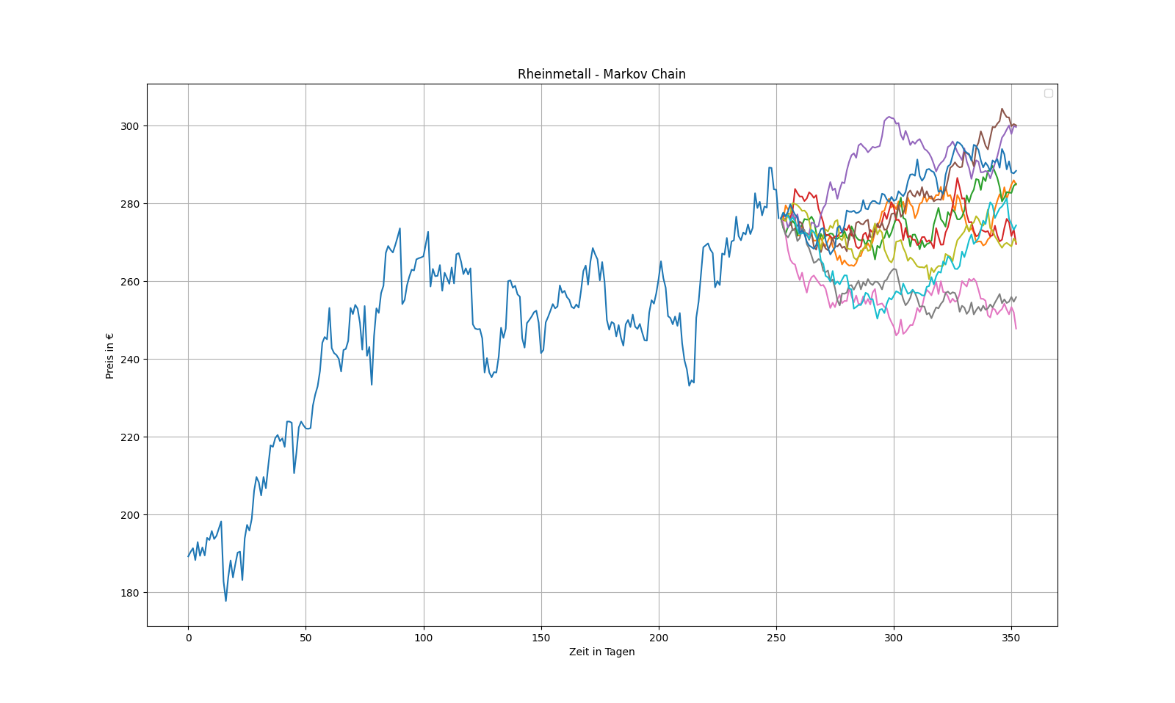
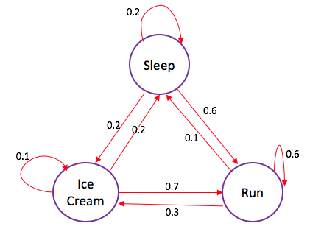
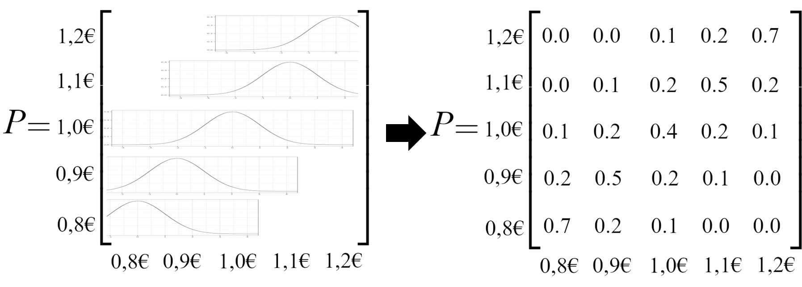
Markov-Analyse & Interview
Master WiSe 2023/24
vorgelegt von: | Linus Langenkamp Jolan Eggers Nicolas Schneider Redouane Kabouchi
Studiengang: | Optimierung und Simulation HSBI
Markov-Analyse & Interview| WiSe 2023/24 I Hochschule Bielefeld I Linus Langenkamp, Jolan Eggers, Nicolas Schneider, Redouane Kabouchi I 03.11.2023 I Seite 1
Notes:
Nicolas

Slide 2
Markov-Analyse& Interview
1 Ziele und Allgemeines
2 Gesetzliche Rahmenbedingungen
3 Übersicht der Risiken
4 Einordung in das Allianz Risikobarometers 2023
Risikomanagementansätze
Kursanalyse
7 Quellen
Markov-Analyse & Interview| WiSe 2023/24 I Hochschule Bielefeld I Linus Langenkamp, Jolan Eggers, Nicolas Schneider, Redouane Kabouchi I 03.11.2023 I Seite 2
Notes:
Nicolas

Slide 3
Allgemeines
Benannt nach dem Mathematiker Andrei Markow (1856-1922).
Anwendung im Risikomanagement.
Markov-Prozess als Grundlage für Verlässlichkeitsprüfung
Modellierung in Form einer Markov-Kette
Beschreibung der zeitlichen Entwicklung von Objekten oder Systemen

Slide 4
Stärken und Grenzen
Stärken
Grenzen
Vollumfassende Betrachtung des Systems durch Zerlegung in kleinste Komponenten.
ISO-Regelwerke beschreiben FMEA.
Klare Formalisierung mithilfe von "Worksheets."
Mathematische Herausforderungen bei der Multiplikation ordinal skalierter Merkmale.
Begrenzte Bewertungsmöglichkeiten für bestimmte Risiken.
Zeit- und Ressourcenverbrauch.
Großer Datenbedarf und Systemkenntnisse erforderlich.
Interdependenzen können in der ursprünglichen FMEA nicht analysiert werden.

Slide 5
Modellierungskomponenten
Zustandsraum: Endliche Menge möglicher Zustände
Anfangsverteilung: Wahrscheinlichkeiten zu Beginn in bestimmten Zuständen
Übergangsmatrix: Matrix mit Übergangswahrscheinlichkeiten zwischen Zuständen

Slide 6
Markov-Ketten und Anwendungsbereiche
Markov-Ketten
Anwendungsbereiche
Zustand abhängig nur vom unmittelbaren Vorgänger
Migrationsmatrix beschreibt Wahrscheinlichkeiten der Zustandsänderung
Beispiel: Ratingmigrationen von Unternehmen
Evaluierung der zeitlichen Entwicklung von Projekten

Slide 7
Anwendungsbereiche und
Beispiel: Ratingmigrationen von Unternehmen
Evaluierung der zeitlichen Entwicklung von Projekten
"Zufällige Irrfahrten" oder "Random Walks"
Anwendungen in der Finanzmathematik (z.B., Black/Scholes-Formel)

Slide 8
Markov-Kette - Klassisch
Markov-Analyse & Interview| WiSe 2023/24 I Hochschule Bielefeld I Linus Langenkamp, Jolan Eggers, Nicolas Schneider, Redouane Kabouchi I 03.11.2023 I Seite 8
Notes:
Linus macht Folien, Nicolas stellt vor

Slide 9
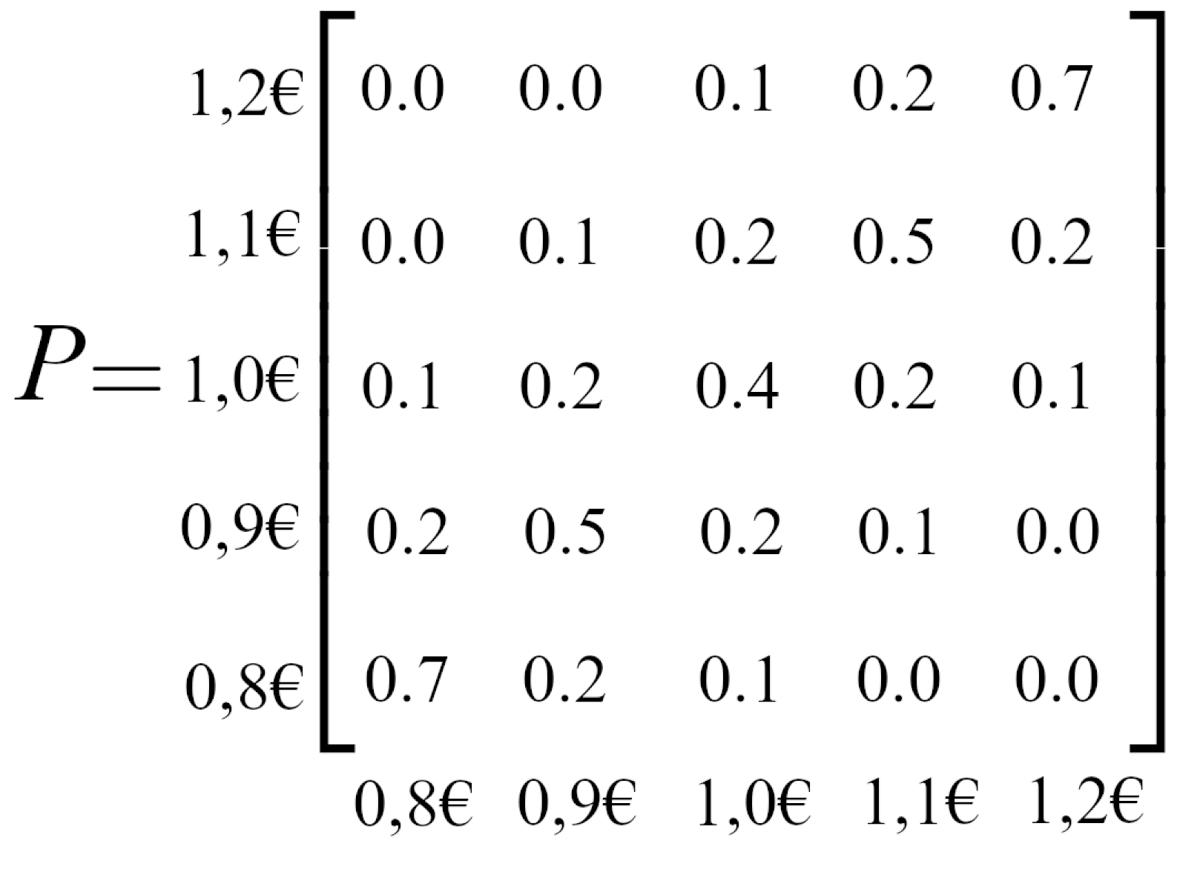
Markov-Kette - Klassisch
3 Notwendigen Sachen
-Zustände
-Initialisierung
-Transitionsmodell
Markov-Analyse & Interview| WiSe 2023/24 I Hochschule Bielefeld I Linus Langenkamp, Jolan Eggers, Nicolas Schneider, Redouane Kabouchi I 03.11.2023 I Seite 9
Notes:
Linus

Slide 10
Markov-Kette- Übertragung auf Kurse
Markov-Analyse & Interview| WiSe 2023/24 I Hochschule Bielefeld I Linus Langenkamp, Jolan Eggers, Nicolas Schneider, Redouane Kabouchi I 03.11.2023 I Seite 10
Notes:
Linus

Slide 11
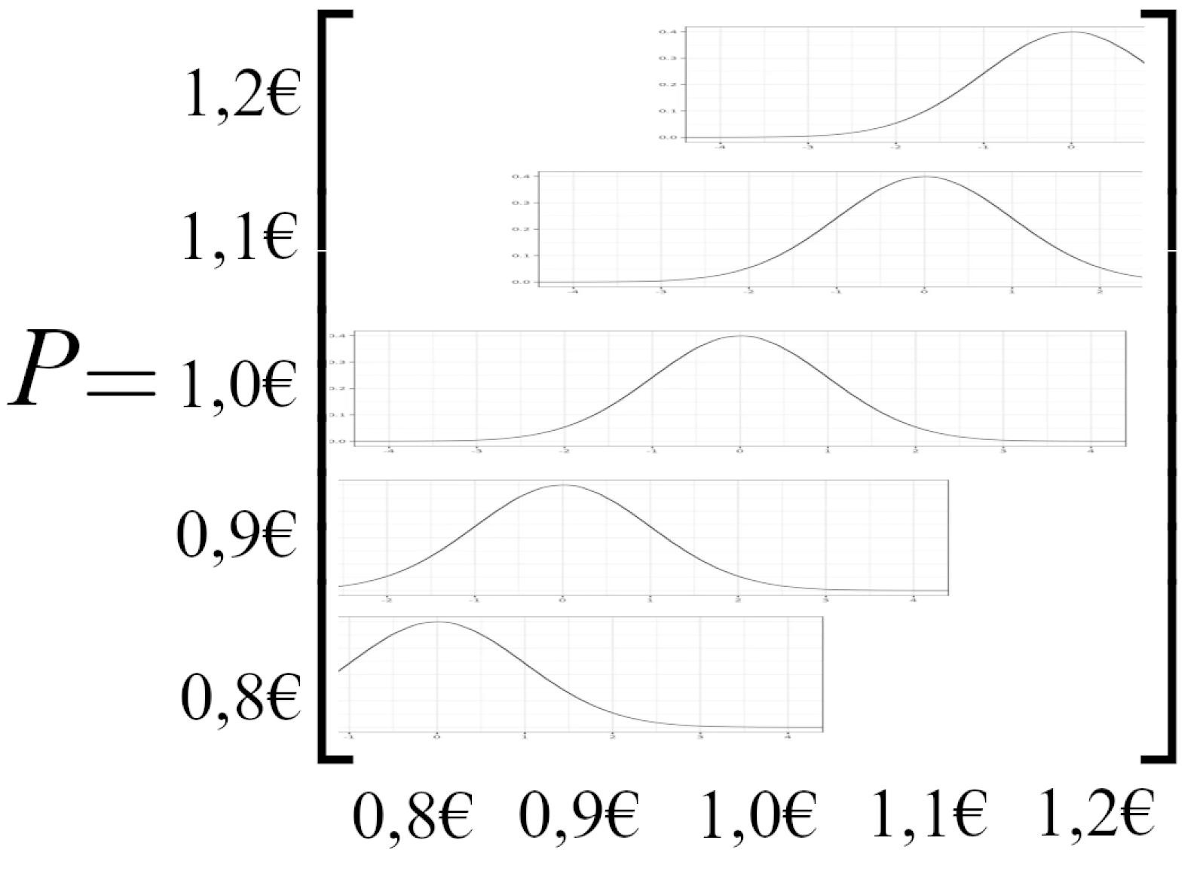
Markov-Analyse& Interview
Markov-Analyse & Interview| WiSe 2023/24 I Hochschule Bielefeld I Linus Langenkamp, Jolan Eggers, Nicolas Schneider, Redouane Kabouchi I 03.11.2023 I Seite 11
Notes:
Linus

Slide 12









Markov-Analyse – Übertragung ins Kontinuierliche
$$A_{t}$$
$$A_{t+1}=A_{t}$$
$$∙e^{Z∙σ ∙√t}$$
$$A_{t}$$
: Preis zum Zeitpunkt t
$$A_{t+1}$$
: Preis zum Zeitpunkt t
$$Z$$
: Normalverteilte Zufallszahl
$$σ$$
: relative Standardabweichung
$$t$$
: Zeit
$$A_{t+1}$$
Markov-Analyse & Interview| WiSe 2023/24 I Hochschule Bielefeld I Linus Langenkamp, Jolan Eggers, Nicolas Schneider, Redouane Kabouchi I 03.11.2023 I Seite 12
Notes:
Jolan

Slide 13
Rheinmetall - Markov Analyse
Markov-Analyse & Interview| WiSe 2023/24 I Hochschule Bielefeld I Linus Langenkamp, Jolan Eggers, Nicolas Schneider, Redouane Kabouchi I 03.11.2023 I Seite 13
Notes:
Nicolas

Slide 14
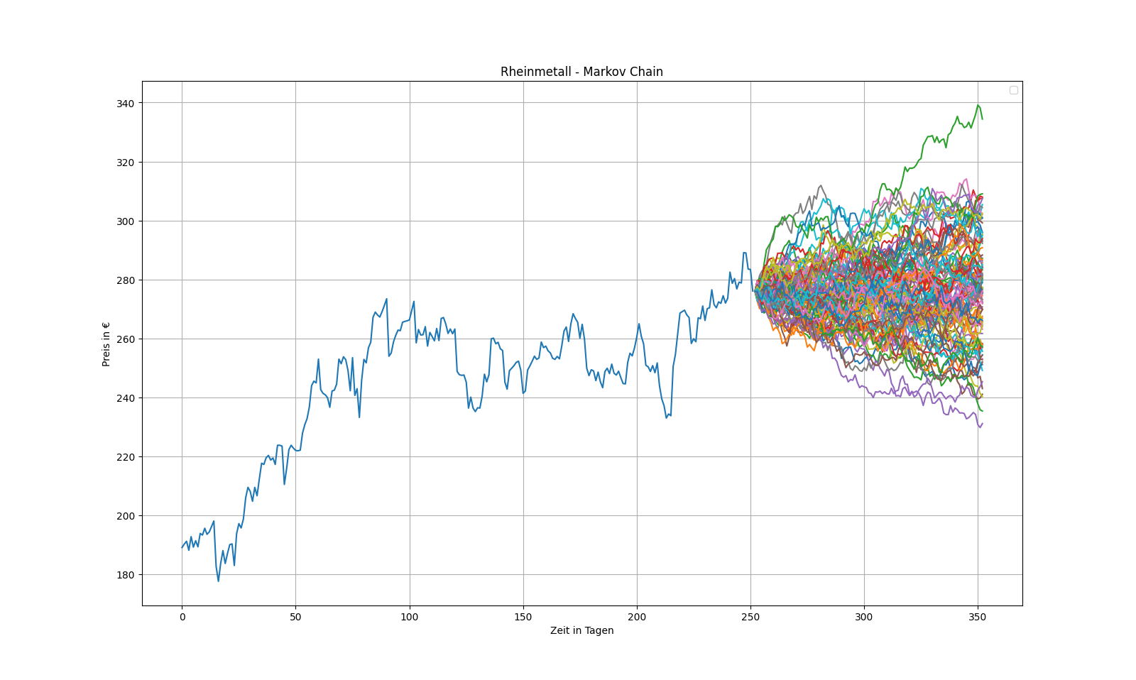
Rheinmetall - Markov Analyse
Markov-Analyse & Interview| WiSe 2023/24 I Hochschule Bielefeld I Linus Langenkamp, Jolan Eggers, Nicolas Schneider, Redouane Kabouchi I 03.11.2023 I Seite 14
Notes:
Jolan

Slide 15
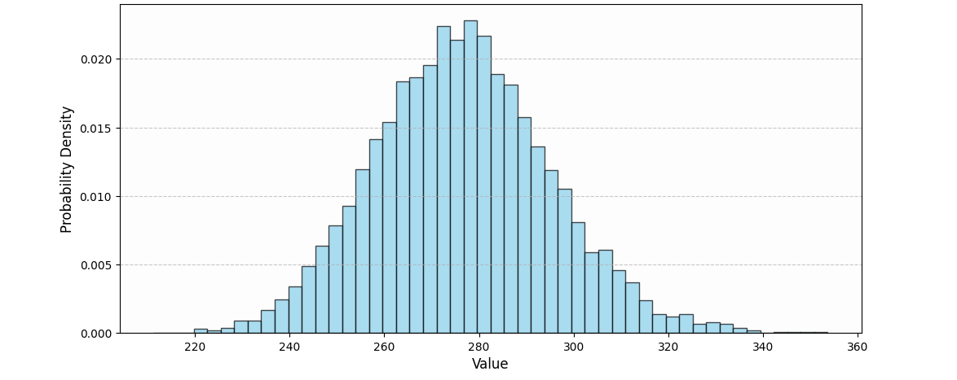
Rheinmetall - Markov Analyse
Schiefe=0.2
Markov-Analyse & Interview| WiSe 2023/24 I Hochschule Bielefeld I Linus Langenkamp, Jolan Eggers, Nicolas Schneider, Redouane Kabouchi I 03.11.2023 I Seite 15
Notes:
Jolan

Slide 16
Interview im Risikomanagement
Expertenbefragungen ergänzen häufig andere Methoden wie analytische oder kreative Ansätze.
Wichtig hier: Berücksichtigung verschiedener Perspektiven für umfassendes Verständnis, mithilfe Interviews $⇒$neuen Einsichten und Blickwinkeln, nicht allein durch analytische oder kreative Ansätze erfassbar
Expertenbefragungen dienen als wichtige Informationsquelle und liefern Denkanstöße für bisher nicht betrachtete Risiken.
Die Einbeziehung verschiedener Experten ⇒blinde Flecken zu erkennen und umfassendere Risikobewertungen zu ermöglichen.
Bei Kollektionsmethoden ist es ratsam, verschiedene Fachexperten intern und extern zu interviewen, um breite Erkenntnisse zu erhalten.
z.B., Ingenieure, Betriebswirte, Juristen...
In der Praxis gibt es verschiedene Interviewtechniken:
Strukturierte Interviews: Definieren Fragenbereiche und potenzielle Fragen.
Standardisierte Interviews: weiter in der Formalisierung: Konkrete Fragen, ihre Abfolge und die Bewertung der Antworten vorgeben.
Die Standardisierung $⇒$den Interviewer-Bias zu reduzieren zur Minimierung bewussten oder unbewussten Beeinflussung (vgl. Kahneman 2011; Romeike 2013a, 2013b).
Interviews: Effektive und zeitsparende Methode zur Erkennung potenzieller Risiken und eignen sich ideal als Ergänzung zu anderen analytischen Methoden oder Kreativitätsmethoden.

Slide 17
Fazit
Markov-Analyse Methode:
Angewendet am Reihnmetall-Unternehmen.
Modelliert Ausfallwahrscheinlichkeiten, Zustandsänderungen, Ausfallraten und Reparaturraten.
Quantitatives Analyseverfahren mit grafischen Modellen für mögliche Systemzustände.
Experteninterviews:
Effiziente Methode zur Identifikation potenzieller Risiken.
Direkter Austausch mit Experten ermöglicht schnelle Datenerfassung.
Effektive Erkennung potenzieller Risiken im Vergleich zu rein analytischen oder kreativen Ansätzen.

Slide 18
Quellen
https://www.datacamp.com/tutorial/markov-chains-python-tutorial
Markov-Analyse & Interview| WiSe 2023/24 I Hochschule Bielefeld I Linus Langenkamp, Jolan Eggers, Nicolas Schneider, Redouane Kabouchi I 03.11.2023 I Seite 18
Notes:
Redi

